Slide 1

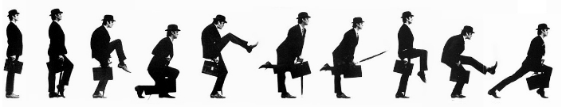

Slide 2
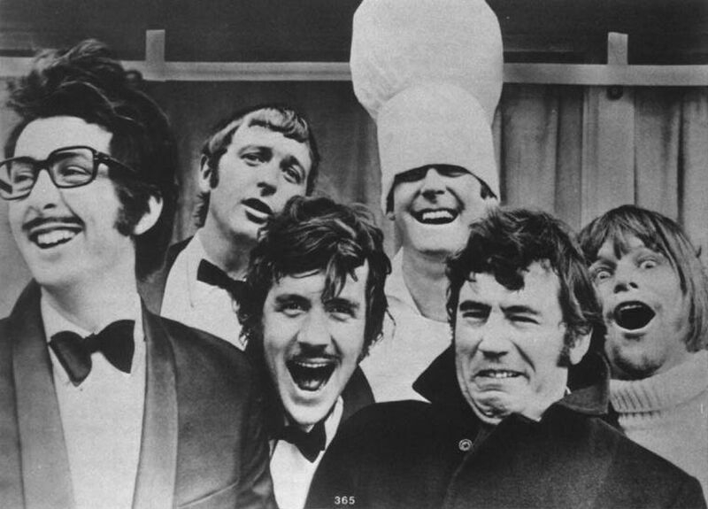
Python
Python est un langage de programmation objet et multiplateformes
Python est libre
Créé par Guido van Rossum
Hommage aux Monty Python
Python 3

Slide 3

Guido
There should be one -- and preferably only one -- obvious way to do it
il devrait exister une (et de préférence une seule) manière évidente de procéder ;
Although that way may not be obvious at first unless you're Dutch
même si cette manière n'est pas forcément évidente au premier abord, à moins que vous ne soyez Néerlandais ;

Slide 4
Historique
Python 1.0 (Beta) : 1990
Python 1.5 : 1999
Python 2.0 : 2000
Unicode
Python 2.7 : 2010
Encore très utilisé
Python 3.0 : 2008
Rupture, pas de compatibilité descendante
Séparation de str et bytes, les str sont en Unicode par défaut
/ flottant
Booléens
Disparition de __init__.py
Python 3.5 : 2015

Slide 5
Fonctions
Outre les fonctions de bases de Python, il est possible d’en définir de nouvelles grâce à l’instruction « def ».
def nom_fct (arg1,arg2,…,argn):
<instruction>
return <valeur>
La surcharge est autorisée en Python 3

Slide 6
Appel d’une fonction
La forme générale pour passer des arguments est nom_fct(arg1,arg2,…,argn)
Les fonctions peuvent être appelées en utilisant des arguments mots-clés de la forme « parametre=valeur »

Slide 7
Paramètres tuples
Une fonction peut être appelée avec un nombre d’arguments arbitraire.
Il est possible de les envoyer sous deux formes différentes :
Soit par dictionnaire :
Définition : Def nom_fct (**arg):
pass
Appel : nom_fct (arg1=1, arg2=2)
Soit par tuple :
Définition : def nom_fct (*arg):
pass
Appel : nom_fct (arg1,arg2)

Slide 8
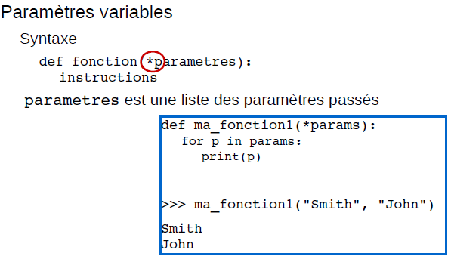
Paramètres tuples

Slide 9
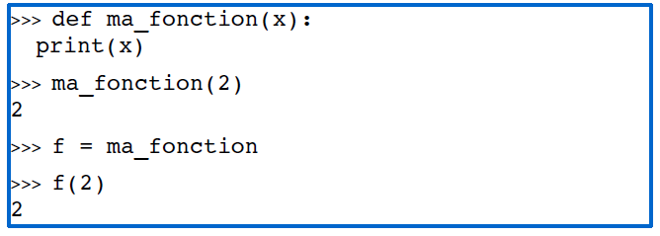
Remarques sur les fonctions
Les fonctions sont des types comme les autres
Les fonctions sont manipulables comme tous les autres types

Slide 10
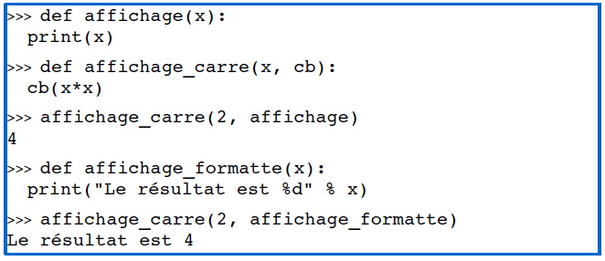
Callback
Les fonctions peuvent être passée en paramètre d'une fonction → fonction de rappel (callback)

Slide 11
Fonctions lambda
Il s’agit d’une écriture simplifiée d’une fonction
Très utile pour les fonctions arithmétiques
Permet de stocker dans une variable une fonction
Avec le mot-clé « lambda », de petites fonctions anonymes peuvent être crées
Elles sont limitées syntaxiquement à une expression unique.
Ex : f=lambda x,y,z: x+y+z
f(2,3,4)
ce qui donne : 9

Slide 12

Ouverture d’un fichier
Open permet d’ouvrir un fichier
f = open(filename)
Ouverture un peu plus complexe
f = open(filename[, mode[, buffersize])
Mode
r : read
w : write
a : append
Buffersize
0=unbuffered; 1=line-buffered; buffered

Slide 13

Lecture du fichier
Read()
Lit l’intégralité du fichier
A réserver aux petits fichiers
Readline()
Lecture ligne par ligne
Si readline() renvoie une chine vide sans \n la fin du fichier est atteinte

Slide 14

Boucler sur un fichier
Il existe une écriture simplifiée pour lire le contenu d’un fichier ligne par ligne
Il est également possible d’utiliser readlines() qui retourne une liste de string

Slide 15

Ecriture
Write()
Ecrit une chaîne dans un fichier
Close()
Ferme et flush le fichier
Flush()
Force l’écriture physique dans le fichier

Slide 16

Peur d’oublier le close()
With
Permet de clôturer automatiquement une fichier
Identique Using de C#

Slide 17
CSV
Un fichier CSV est un fichier où les données sont séparées par un séparateur
Par défaut le séparateur est « , »
Facultativement la première ligne représente le nom des colonnes
Module csv
Permet de lire et écrire facilement un CSV
Import csv
Binaire

Slide 18


CSV exemples
Lecture par ligne
Changer le délimiteur
Lecture par ligne et colonne

